Slide 1
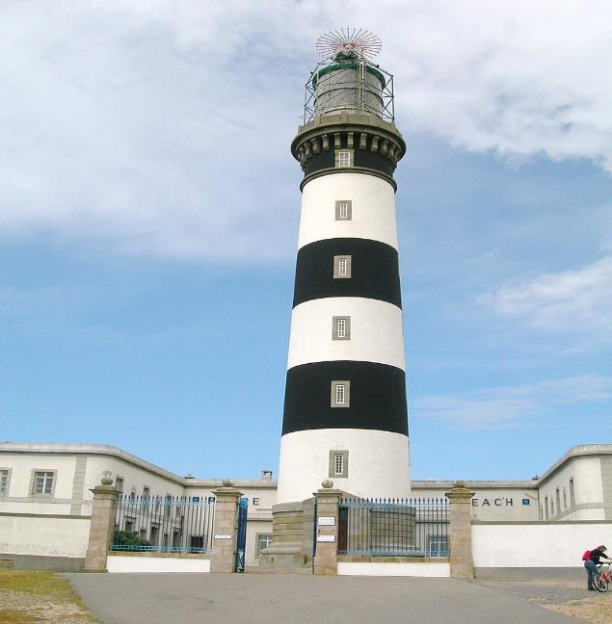
Lorient Vous Présente Les Phares -
Phare de Créac'h

Slide 2
Un phare est un système de signalisation employé, soit dans le domaine maritime (phare maritime), soit dans le domaine aéronautique (phare aéronautique).
Le système de signalisation maritime est constitué d'un puissant système d'éclairage placé généralement en haut d'une tour. Ces phares maritimes sont généralement placés près de la côte. Ils permettent aux navires de repérer la position des zones dangereuses se trouvant près des côtes, ainsi que les ports maritimes. Ils sont de moins en moins utiles étant remplacés par les moyens électroniques de géolocalisation, mais ils gardent toutefois un grand intérêt puisqu'ils ne nécessitent pas de matériel de navigation sophistiqué. Cet intérêt est également patrimonial, architectural et parfois touristique.

Slide 3
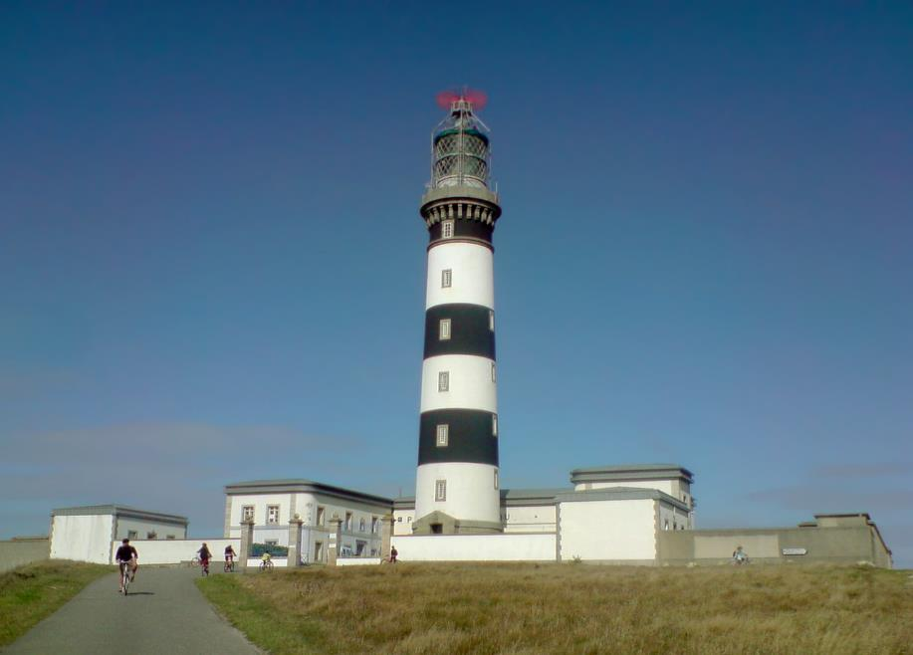
Le phare du Créac’h et les bâtiments adjacents.

Slide 4
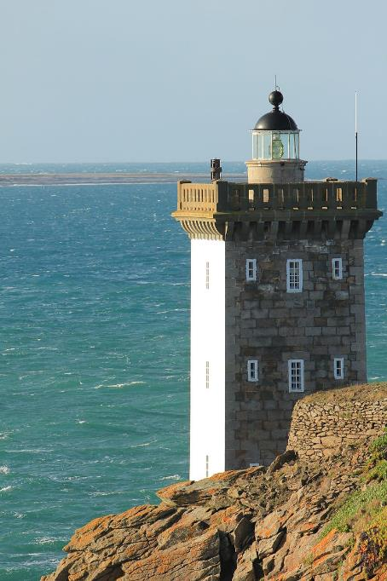
Phare de Kermorvan
avec à l'arrière-plan l'île de Beniguet

Slide 5
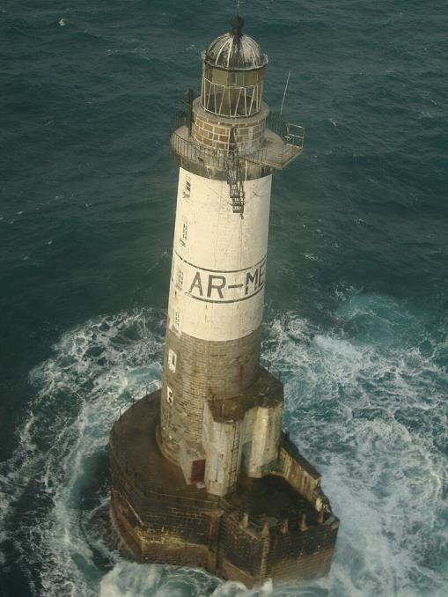
Ar-Men, un phare situé à l'extrémité de la Chaussée de Sein, à la pointe ouest de la Bretagne en France.

Slide 6
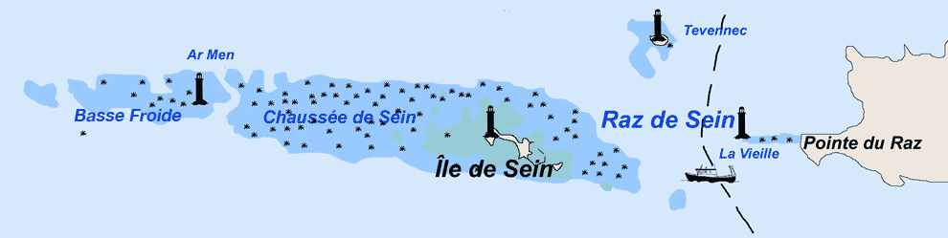
Carte de l’île et de la chaussée de Sein, incluant le phare d'Ar-Men.

Slide 7
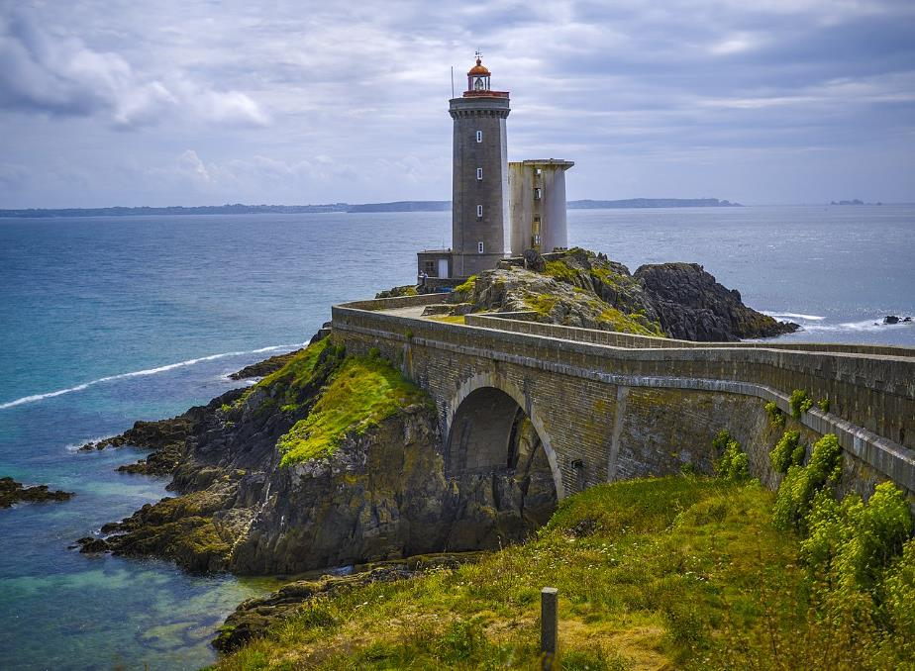
Le phre du petit minou
Plouzané (Finistère)

Slide 8
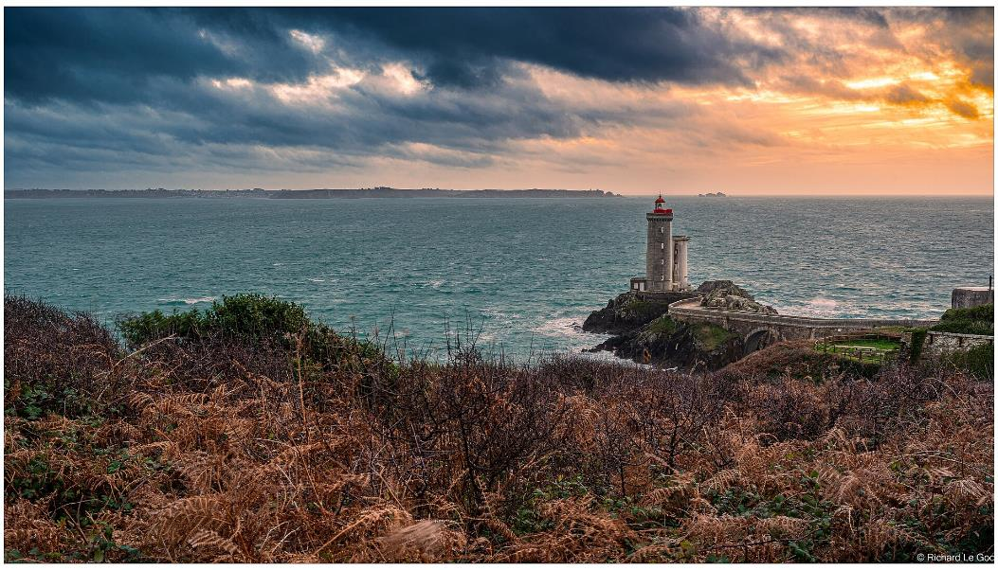
Plus de détails
Le soleil d'hiver embrase les nuages au-dessus du phare du Petit Minou

Slide 9
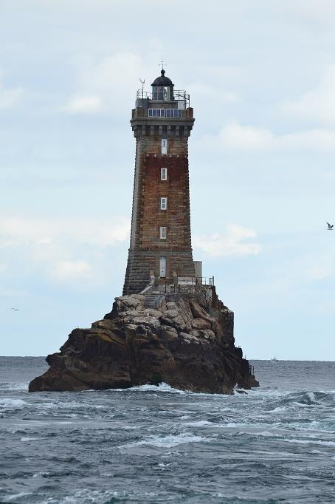
Le phare de la vieille en 2016. La plus petite tourelle de Temperley

Slide 10
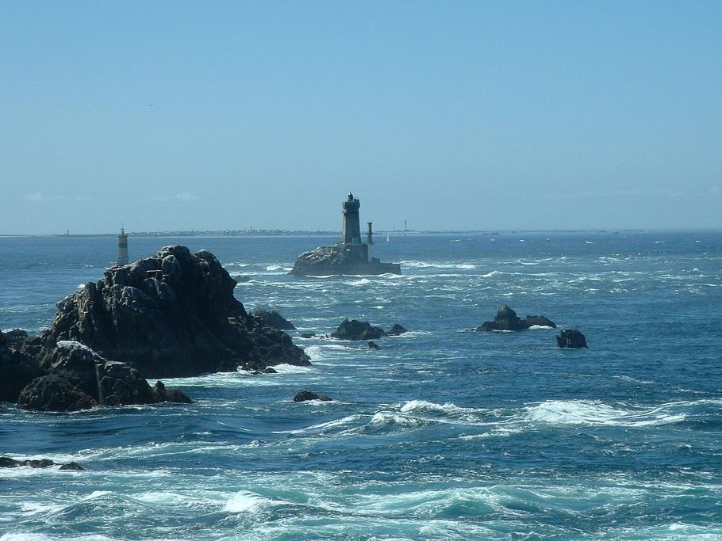
Le raz de Sein et le phare de la Vieille vus depuis la pointe du Raz.

Slide 11
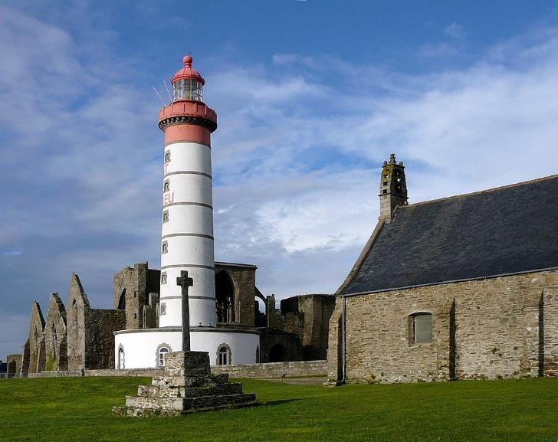
Abbaye et phare de Saint-Mathieu

Slide 12
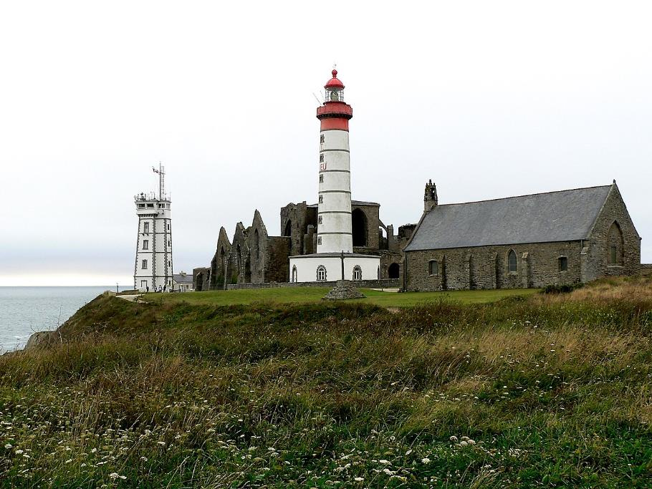
Le sémaphore, les ruines de l'abbaye et le phare.

Slide 13
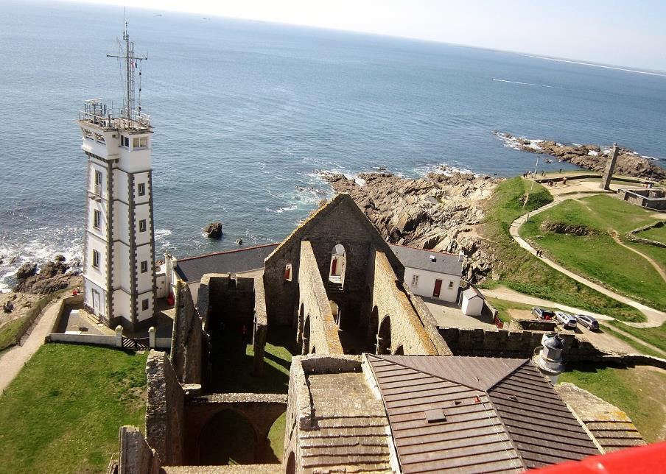
La Pointe Saint-Mathieu du sommet du phare : l'abbaye, le sémaphore et le Mémorial des marins morts pour la France.

Slide 14
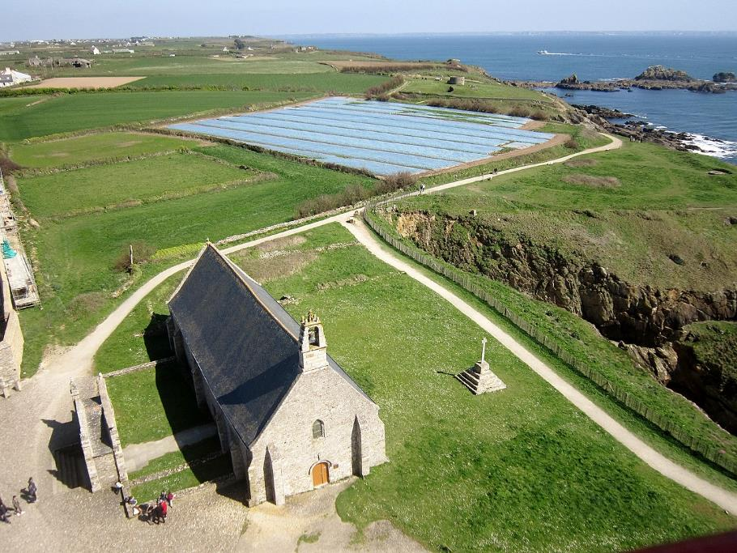
La Pointe Saint-Mathieu du sommet du phare : la chapelle Notre-Dame-de-Grâce et le littoral en direction de l'est.

Slide 15
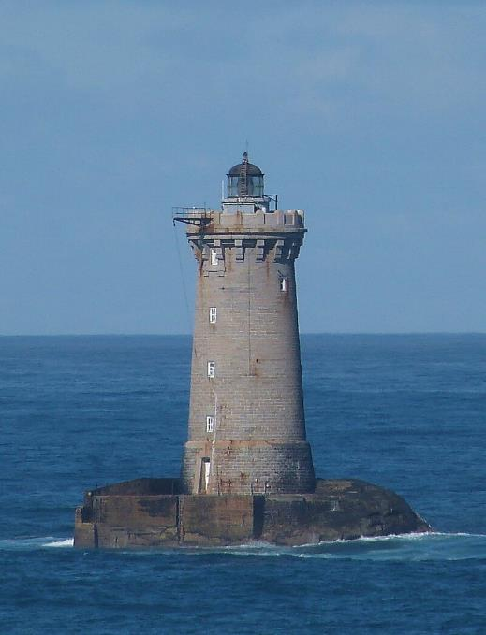
Phare du Chenal du Four

Slide 16
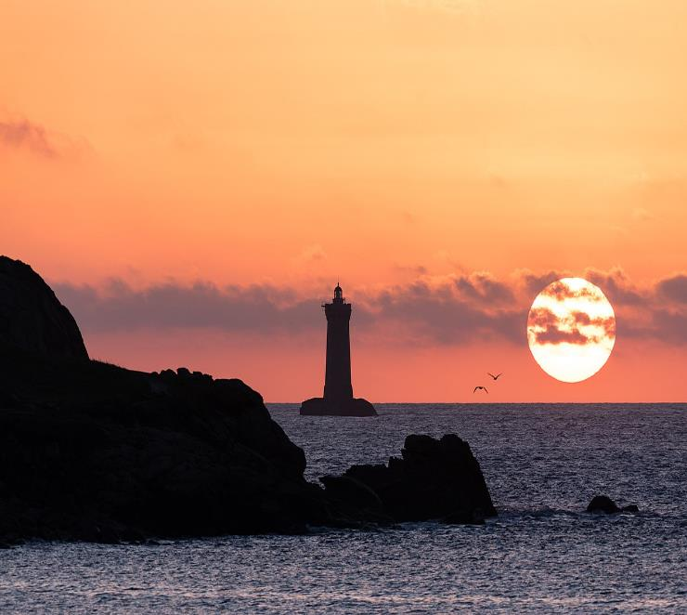
Plus de détails
Coucher de soleil sur le phare du Four.

Slide 17
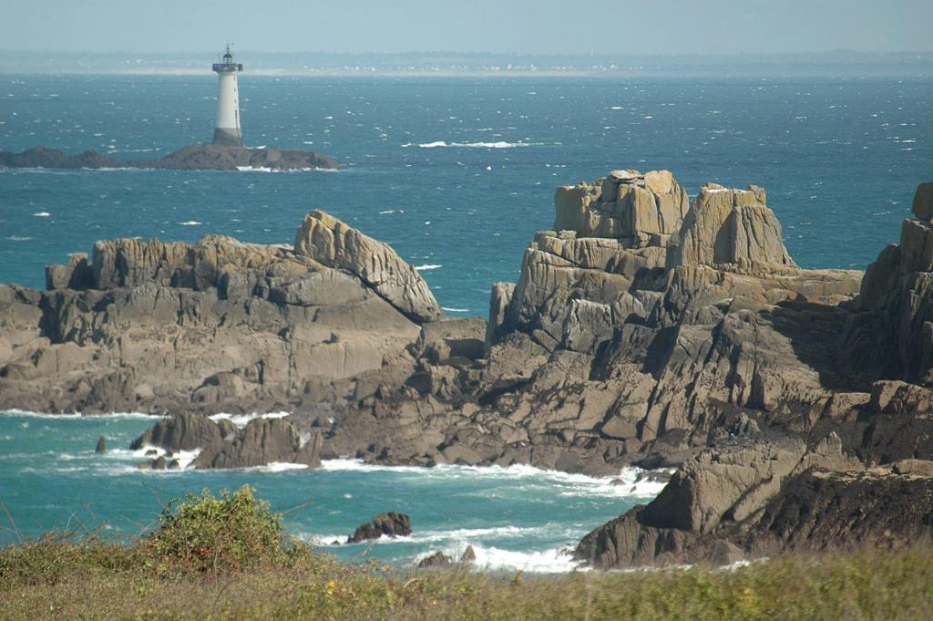
France Pointe Du Grouin

Slide 18
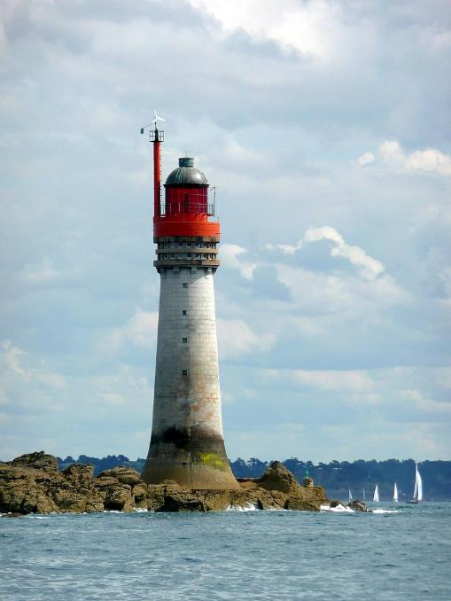
Phare du grand jardin Saint Malo, Bretagne France

Slide 19
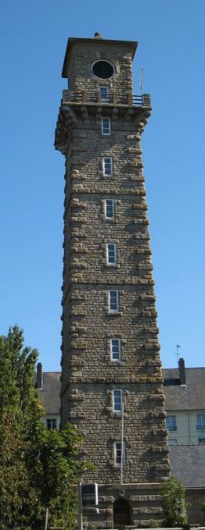
- Phare de la Balue - Saint Malo

Slide 20
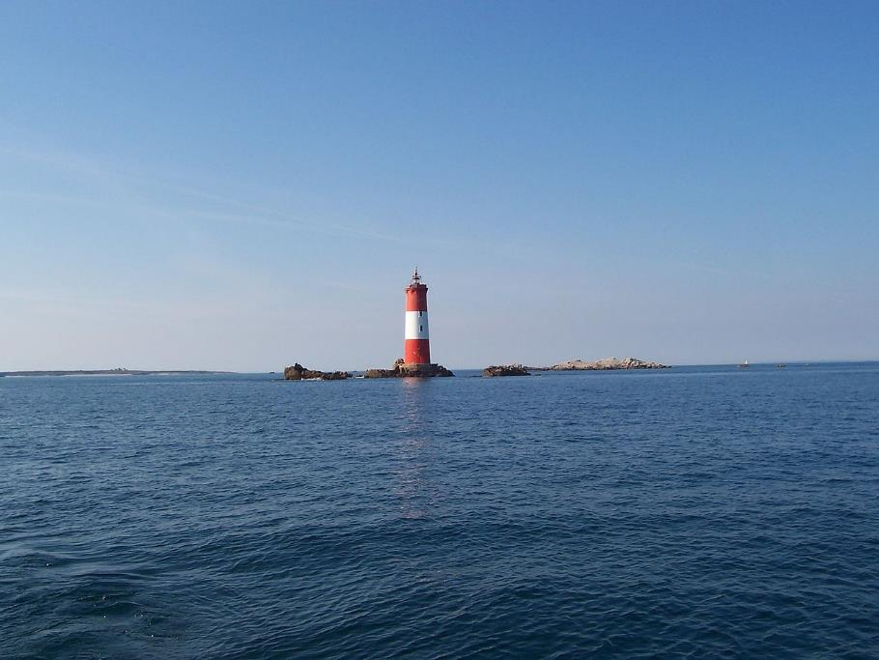
Plus de détails
Phare grands cardinaux

Slide 21
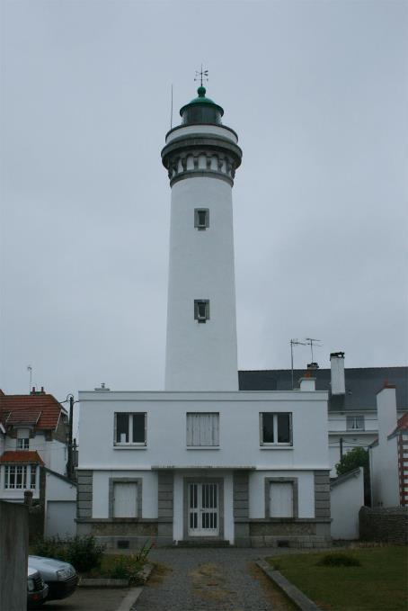
Plus de détails
Phare de Quiberon

Slide 22
avec à l'arrière plan l'île de Beniguet

Slide 23
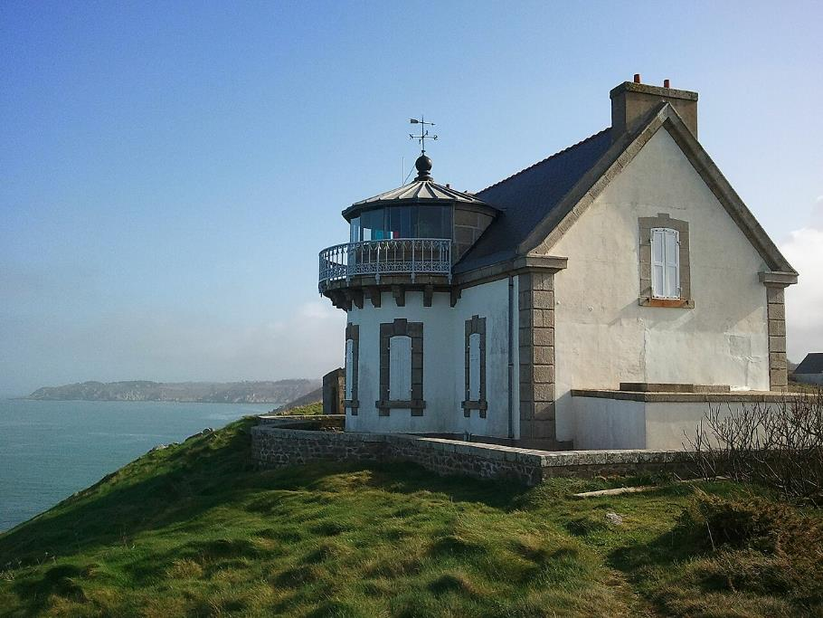
Maison phare de la pointe du Millier

Slide 24
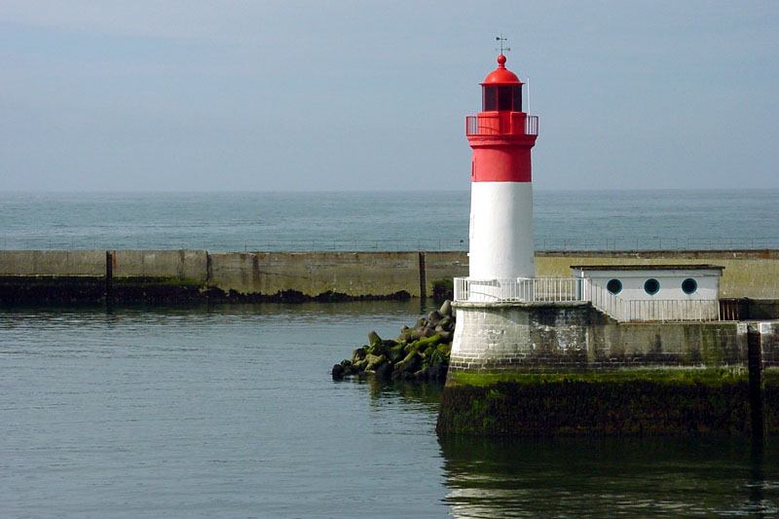
Plus de détails
phare du Guilvinec

Slide 25
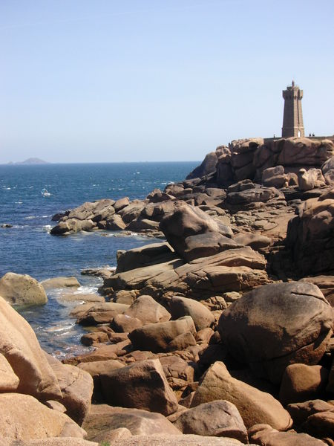
Perros-Guirec, La côte de granit rose et le phare de Ploumanac'h

Slide 26
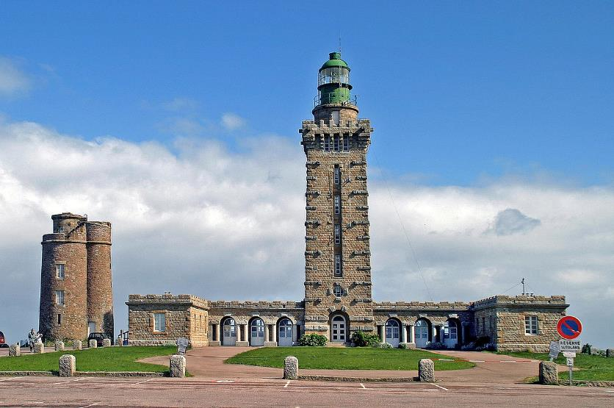
le phare du Cap Fréhel. Le Cap Fréhel est situé sur la Côte d'Émeraude, sur la côte nord de la Bretagne. Le cap s'élève à 70 mètres de la mer.
Date 20 mai 2006, 10:36:39

Slide 27
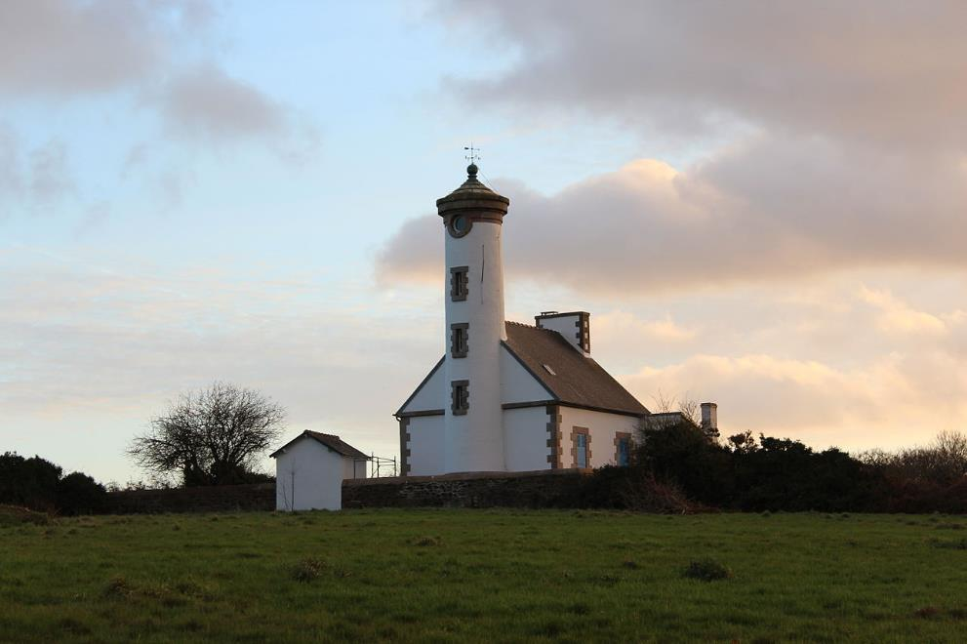
Le Phare de Kerprigent est un des deux feux directionnels qui indiquent la passe d'accès au port de Perros-Guirec par l'Est. Le phare est situé dans le village Creac'h Moulouarn à 3 km dans les terres

Slide 28
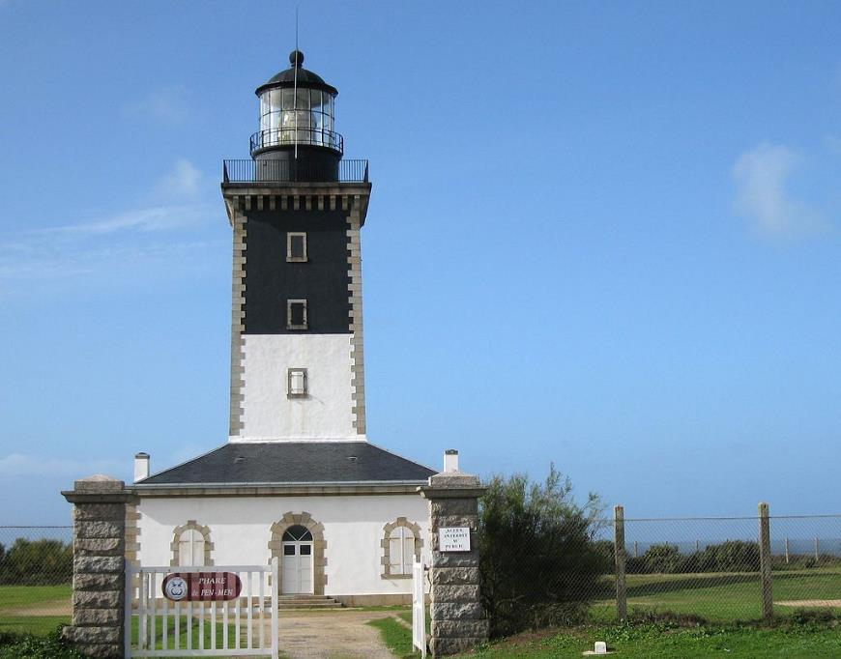
Phare de Pen Men, Ile de Groix, Bretagne, France

Slide 29
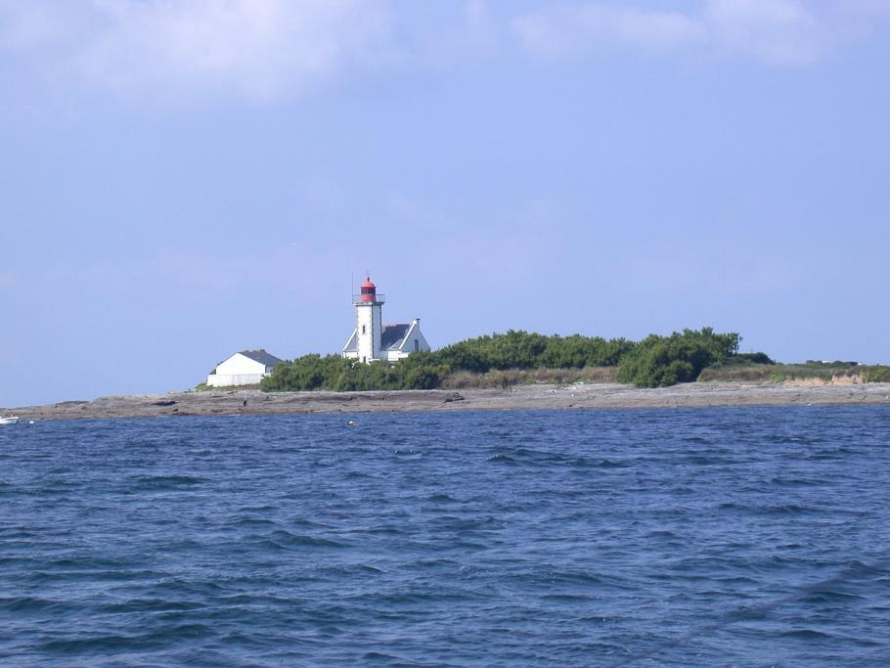
Le phare de la pointe des Chats, à Groix, vu de la mer.

Slide 30
Lorient Vous A Présenté Les Phares De Bretagne
Sur Une Suggestion De JackDidier
Merci de Votre Visite
Les Images Et Le Son Du Net
Daniel

